Slide 1
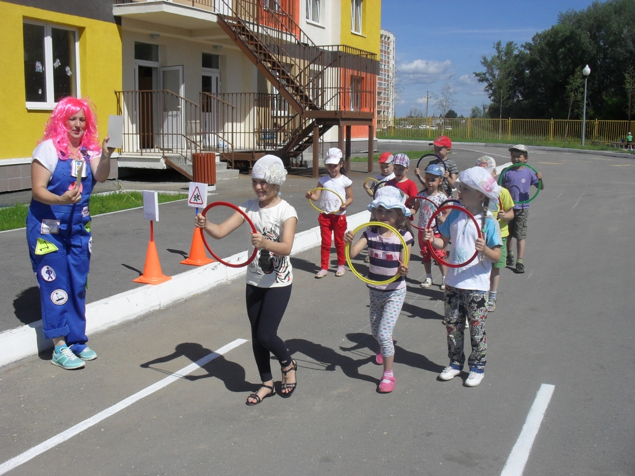
Подвижная ролевая игра «Пешеходы и автомобили».

Slide 2
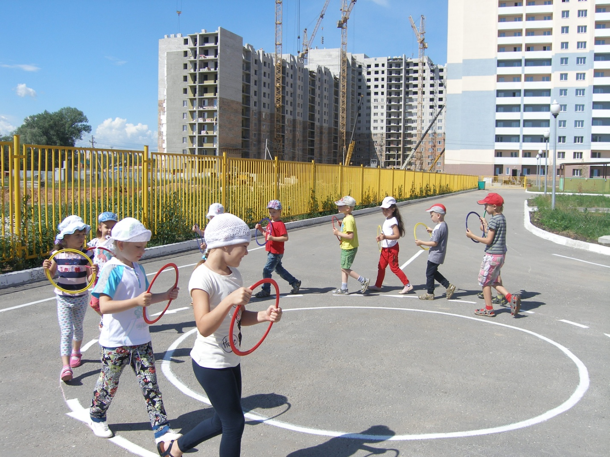
Гудит в движении мостовая, бегут авто, спешат трамваи …

Slide 3
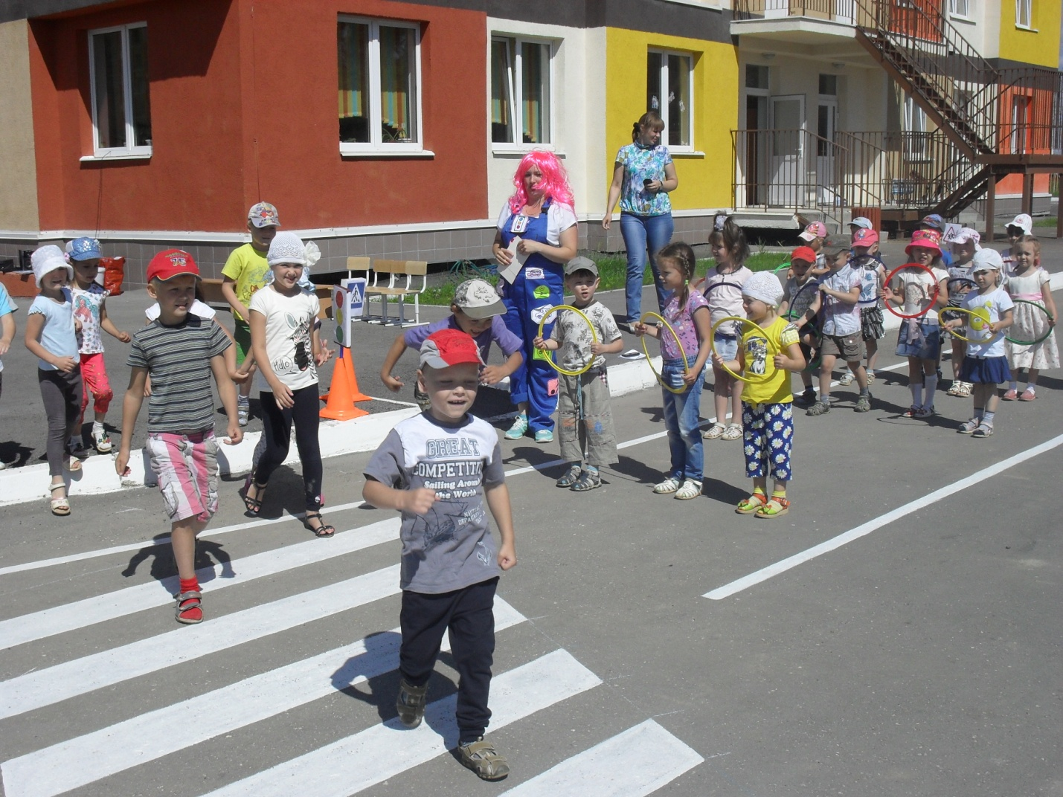
Должен помнить пешеход: для него есть переход!

Slide 4
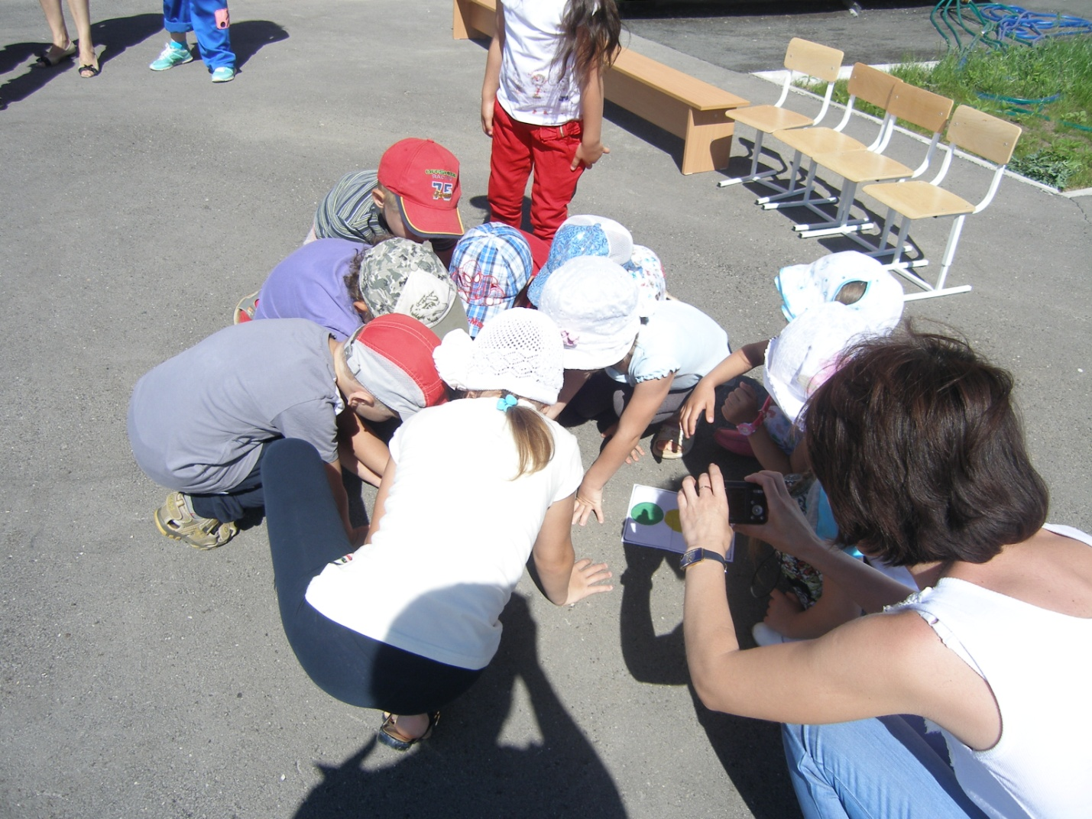

Slide 5
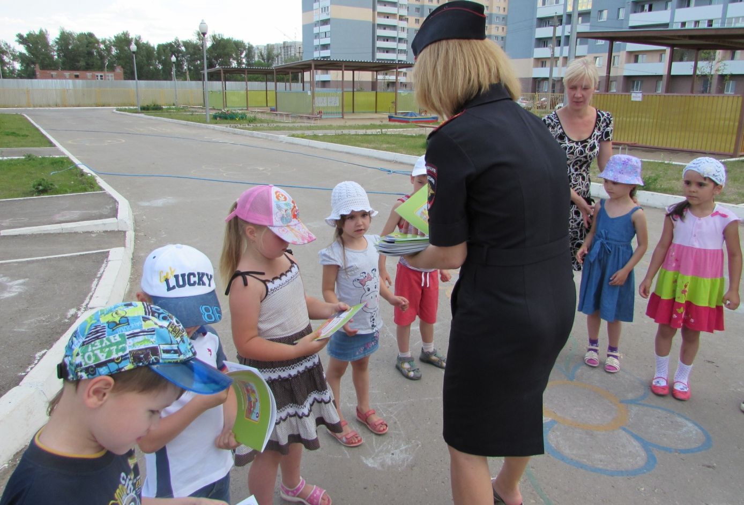
Помните, все дети, дорожные правила эти!

